Slide 1
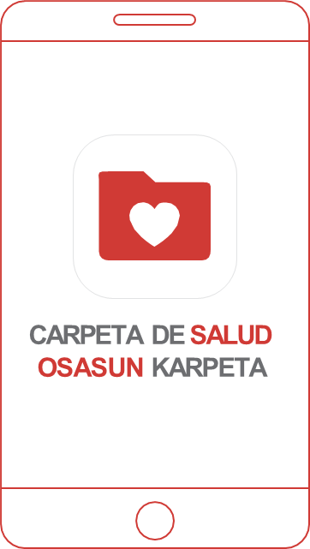
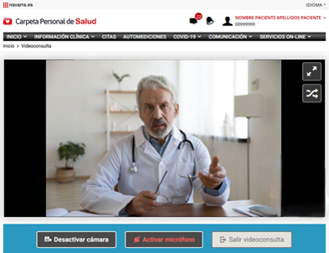
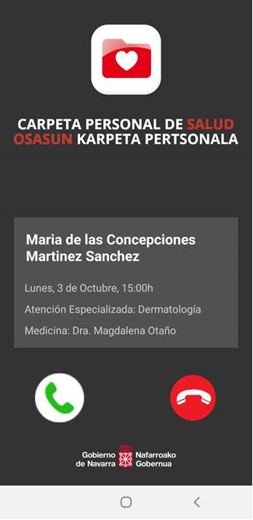
.
Pausoz pauso
Osasun Karpeta Pertsonalaren bidezko kontsulta

Slide 2
Nola aktibatu zure Osasun Karpeta Pertsonala, aktibatu gabe baldin baduzu
Deskargatu aplikazioa zure mugikorrera
Kontsultaren eguna baino lehen
Aktibatua izanik ez bazara zure pasahitzaz oroitzen, sortu beste bat
Aspaldian ez baduzu zure karpeta erabili, eguneratu aplikazioa
Kontsultaren egunean
Zer egin hitzorduaren egunean

Slide 3
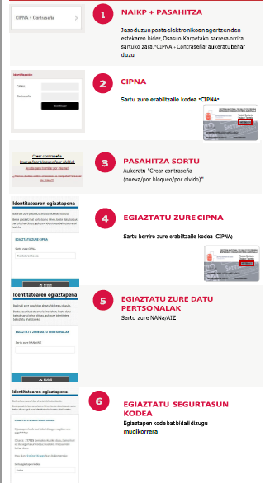
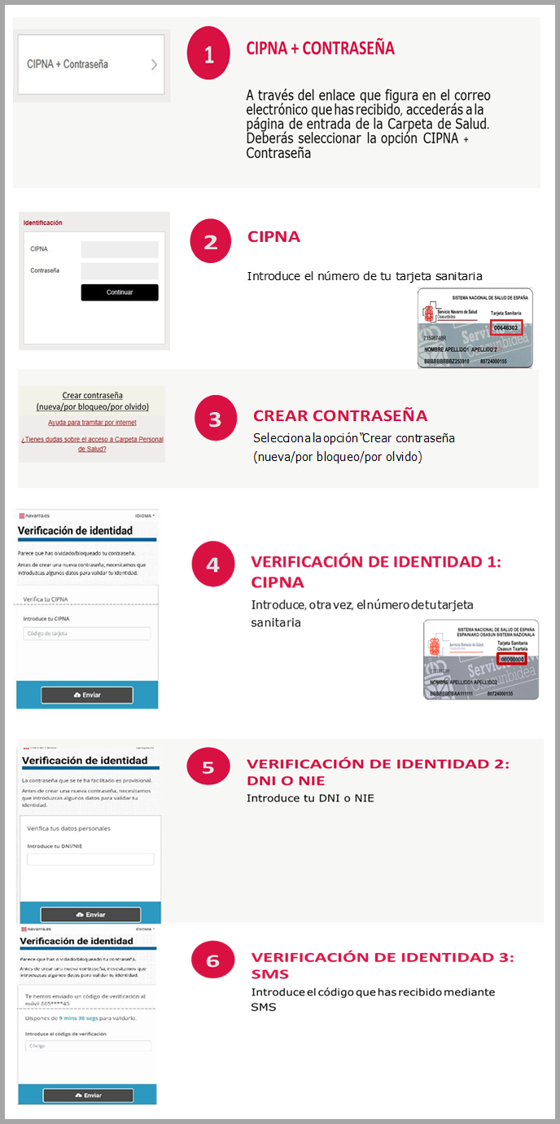
Kontsultaren aurretik
Baduzu Osasun Karpeta Pertsonala?
Nola aktibatu, aktibatu gabe baldin baduzu
¿Necesitas ayuda?
000 000 000
de hh:mm a hh:mm
consulta.cps@navarra.es
Laguntza
behar duzu?
848 42 91 71
848 42 37 90
ayuda.consulta.cps@navarra.es
08:00 -14:30 h

Slide 4
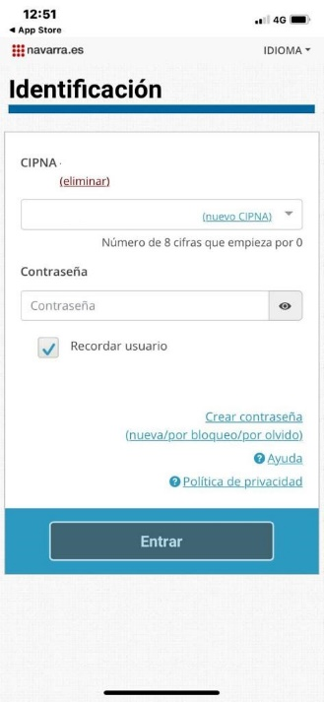
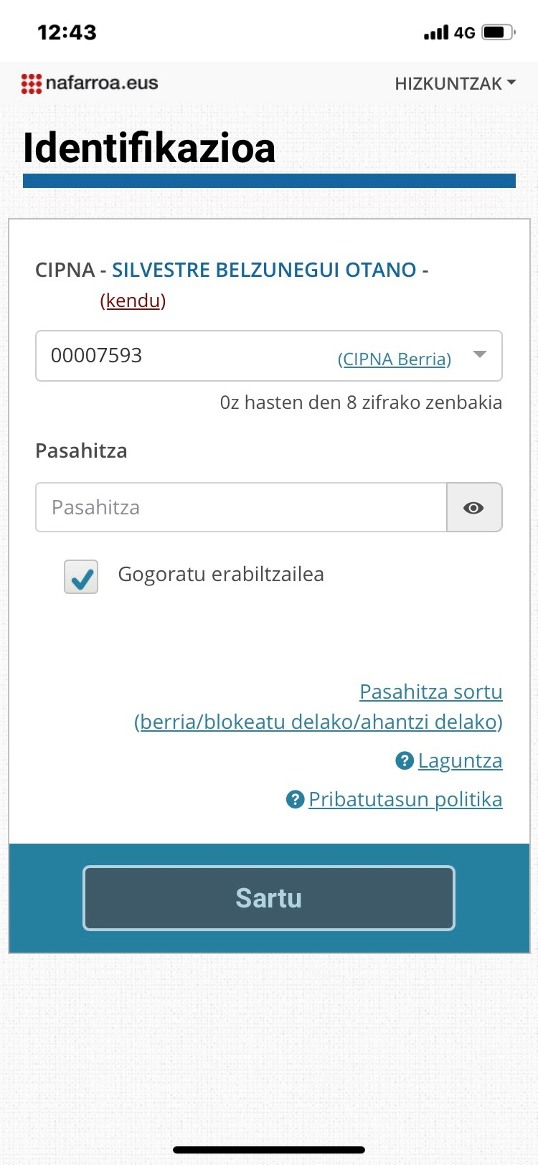
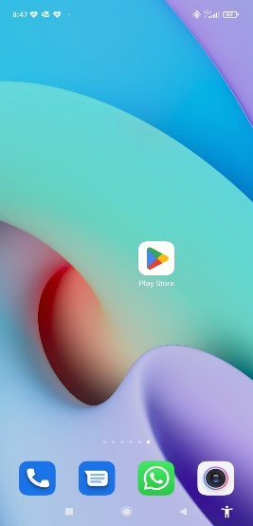
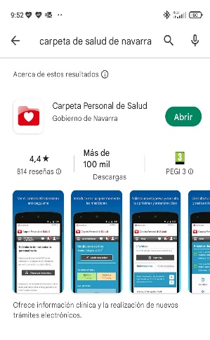
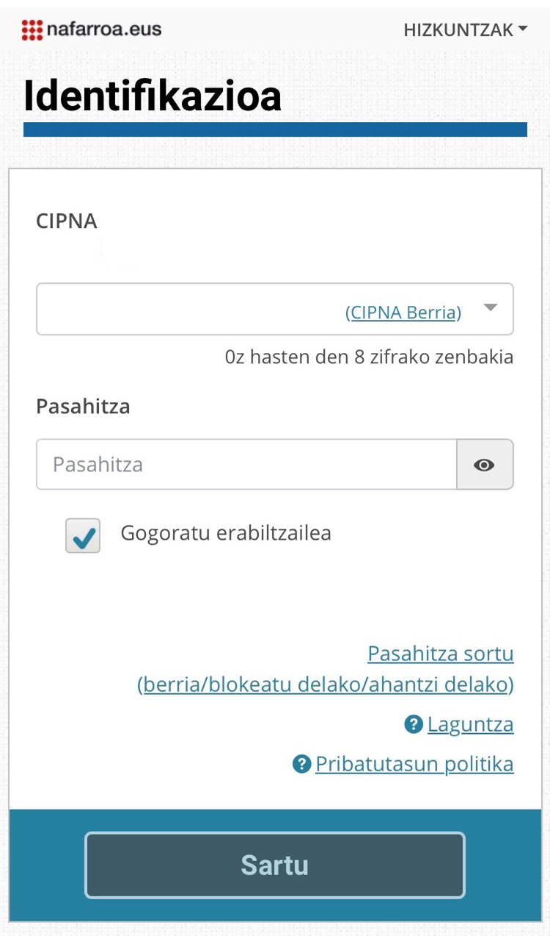
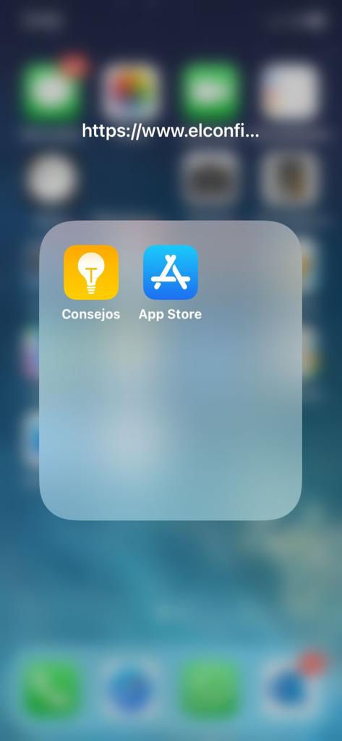
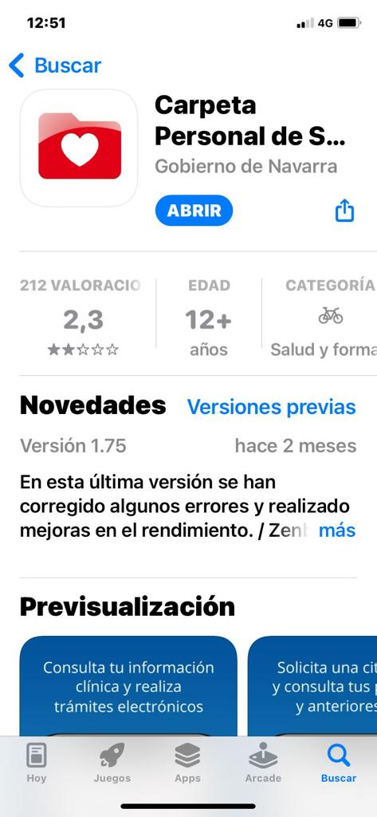
Kontsultaren aurretik
Deskargatu zure karpeta mugikorrera
Android
Descargar
Iphone
Descargar
Pasahitza sortu
Laguntza
behar duzu?
848 42 91 71
848 42 37 90
ayuda.consulta.cps@navarra.es
08:00 -14:30 h

Slide 5
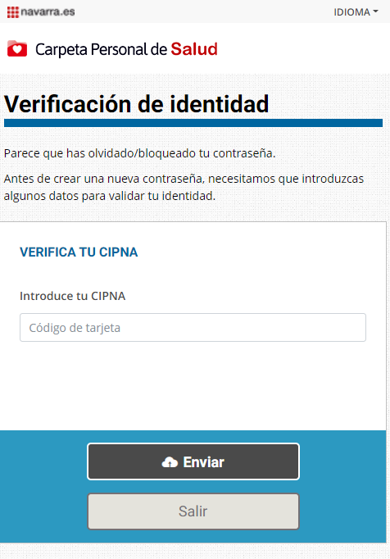
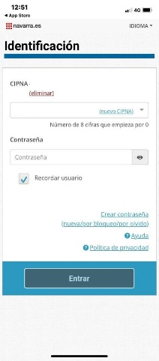
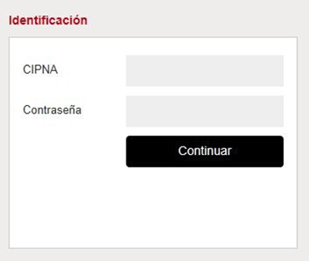
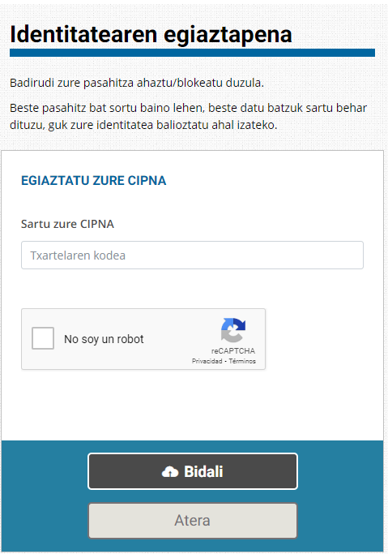
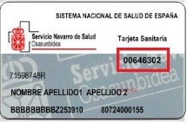
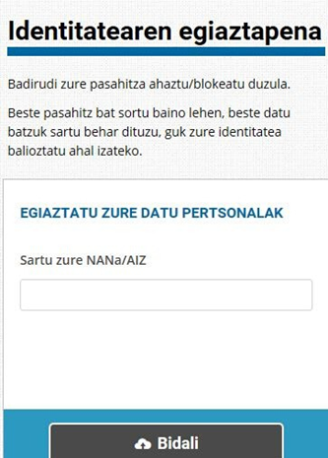
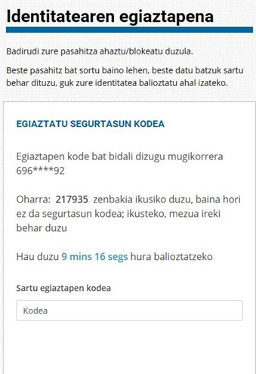
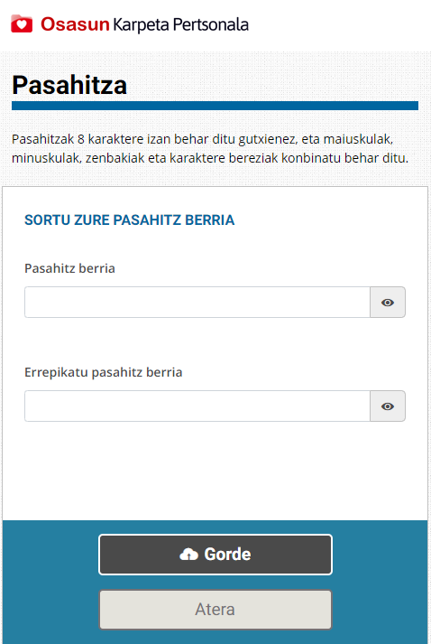
Kontsultaren aurretik
Pasahitza sortu,
ez baduzu edo ahaztu baduzu
Aukeratu "Crear contraseña
(nueva/por bloqueo/por olvido)"
Sartu zure erabiltzaile kodea "CIPNA"
Sartu zure Na/AIZ
Egiaztapen kode bat bidali dizugu mugikorrera
Sortu dezakezu zure pasahitz berria
Laguntza
behar duzu?
848 42 91 71
848 42 37 90
ayuda.consulta.cps@navarra.es
08:00 -14:30 h

Slide 6
Kontsultaren aurretik
Aspaldian ez baduzu zure karpeta erabili, eguneratu aplikazioa
Android
Actualizar
Iphone
Actualizar
Laguntza
behar duzu?
848 42 91 71
848 42 37 90
ayuda.consulta.cps@navarra.es
08:00 -14:30 h

Slide 7
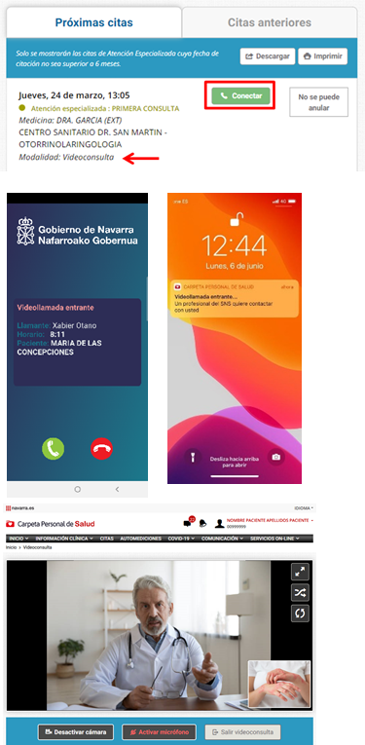
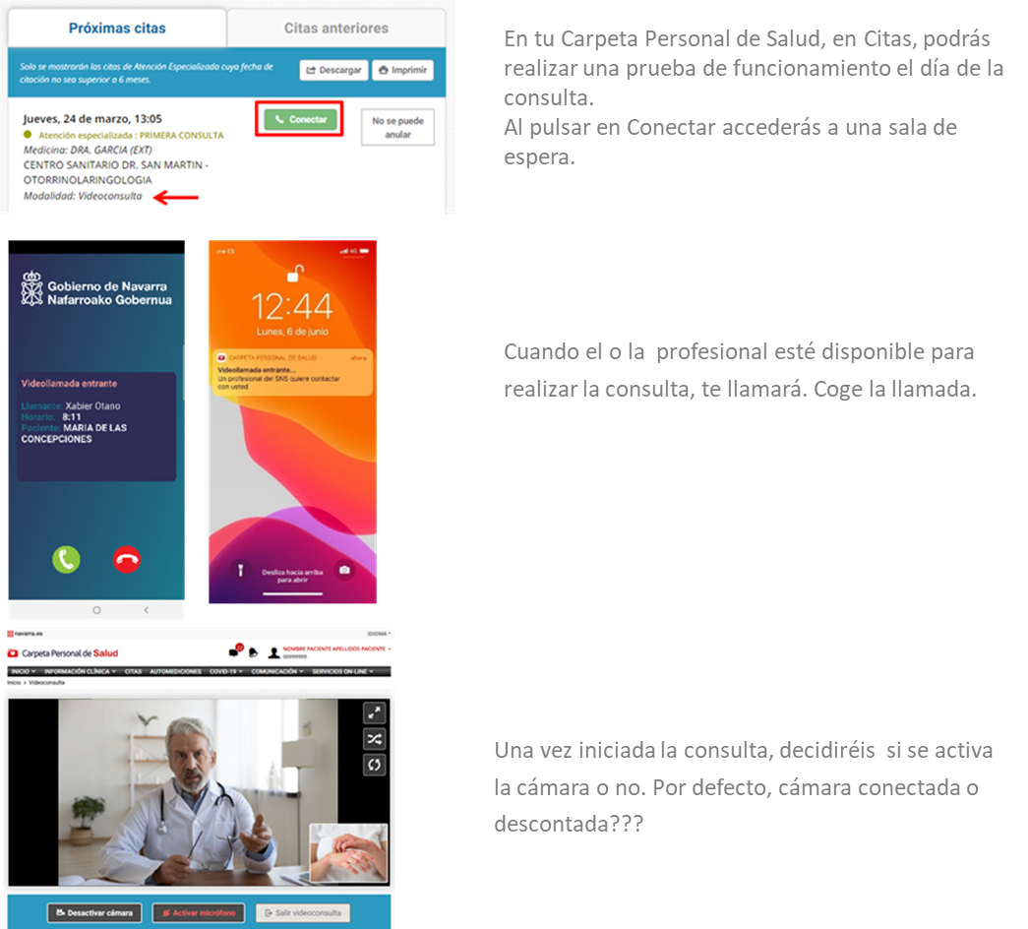
Kontsultaren egunean
Zure karpetan, hitzorduetan, nola funtzionatzen duen ikusteko proba bat egiten ahal duzu kontsultaren egunean.
"Konektatu" sakatuta, itxarongela birtual batera sartuko zara
Profesionala kontsulta egiteko prest dagoenean, deitu eginen dizu. Hartu deia..
Kontsulta hasi ondoren, kamera aktibatu ala ez erabakiko duzue.
Hitzorduaren jakinarazpenean, jarrita dago bideo-kontsulta dela, baita eguna eta ordua ere.
Konpromiso bat hartzen duzu: hitzordua baino ordu erdi lehenagotik hitzordua eta ordu erdira arte prest egoteko.
Aukeratu leku lasai eta diskretu bat kontsultarako, argi entzun ahal izateko eta distrakziorik ez izateko. Gainera, osasun-informazioa erabiliko denez, hitzordua modu pribatuan egitea da hoberena.
Eta itxoin profesional sanitarioak deitu arte.
Kontsulta ezin bada zure karpetaren bidez egin, telefonoz deituko dizu.
Laguntza
behar duzu?
848 42 91 71
848 42 37 90
ayuda.consulta.cps@navarra.es
08:00 -14:30 h

